Slide 1
BUDOWA GŁOWICY HARWESTEROWEJ

Slide 2
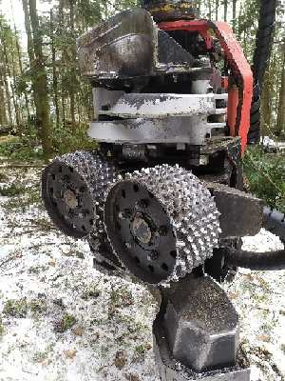
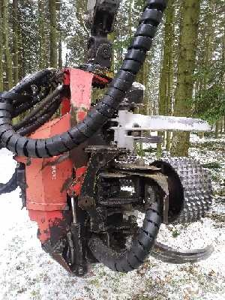
Głowica w harwesterze to najważniejsza jego część. Często traktowana jest jak osobna maszyna, chodź samodzielnie nie może działać. Natomiast sam harwester może być wyposażony w różne typy głowic uwzględniając oczywiście parametry. Nie można zastosować zbyt dużej głowicy , gdyż trzeba zapewnić odpowiedni wydatek oleju i ciśnienia. Wiąże się to z mocą silnika i rodzajem pompy. Efekt może być taki że głowica nie będzie wydajna. Pozostaje jeszcze kwestia stabilności.

Slide 3
Głowice stosowane w harwesterach są najczęściej skonstruowane przez producentów kompletnych maszyn. Ma to miejsce w przypadku najpopularniejszych w Polsce firm: John Deere, Valmet czy Ponsse.
Niektóre firmy w swoich maszynach wykorzystują głowice innych marek, np. głowice Keto w harwesterach Sampo- Rosenlew lub głowice Waratah w harwesterach John Deere oferowanych w USA i Kanadzie.
Wielkość głowicy jest ściśle związana z wielkością nośnika.
Zależność tą przedstawiono na rys. 1. Zazwyczaj im większa jest masa nośnika, tym większa jest także masa głowicy.
Rys. 1. Zależność masy głowicy harwesterowej od masy nośnika

Slide 4
Są jednak przypadki, w których producent umożliwia zastosowanie alternatywnie w danym modelu harwestera dwóch lub trzech głowic różnej wielkości. Pozwala to na lepsze dostosowanie maszyny do specyfiki konkretnej powierzchni leśnej. Podobnie jest z zależnością maksymalnej średnicy ścinanych drzew i masy głowicy (rys. 2).
Cięższa głowica pozwala zazwyczaj ścinać drzewa o większej średnicy. Wymaga ona jednak także większego nośnika dla zapewnienia stateczności całego agregatu, co jednak może ograniczać jego możliwości poruszania się w drzewostanie
Rys. 2. Zależność maksymalnej średnicy ścinanych drzew od masy głowicy harwesterowej

Slide 5
Ogólną budowę głowicy harwesterowej przedstawiono na rys. 3.
Można w niej wyróżnić pięć podstawowych zespołów:
pozycjonujący,
tnący,
posuwowy,
okrzesujący
pomiarowy
Oraz zespoły dodatkowe, np.: znakujący lub paczkujący. Zespół pozycjonujący składa się z przegubu krzyżowego, zwanego często zawiesiem, rotatora oraz wieszaka ramy.
Rys. 3. Ogólna budowa głowicy harwesterowej:
1 - przegub krzyżowy,
2 - rotator,
3 - wieszak ramy,
4 - stały nóż okrzesujący,
5 - górne ruchome noże okrzesujące,
6 - walce posuwowe,
7 - silnik hydrauliczny napędu piły łańcuchowej,
8 - dolne ruchome noże okrzesujące,
9 - rolka pomiarowa,
10 - dysze do znakowania,
11 – czujniki pomiaru średnicy kłody

Slide 6
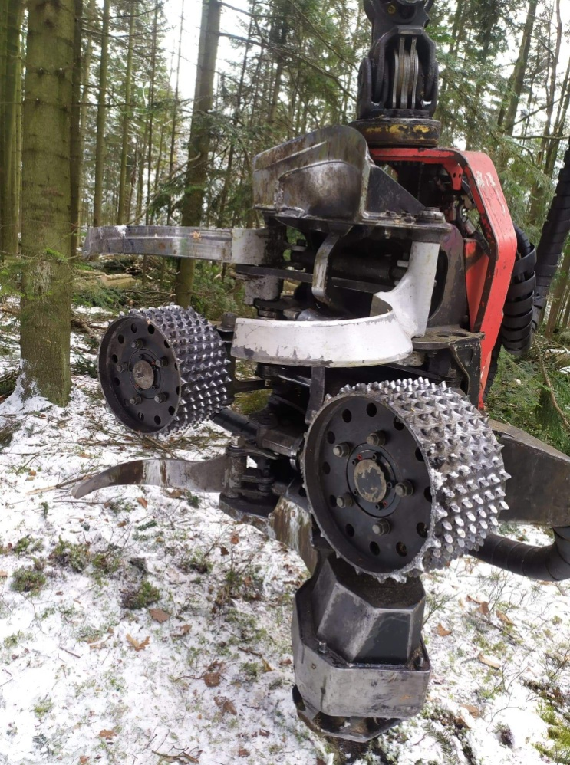
Główne elementy głowicy w nazwach potocznych to: noże, rolki , piła , blok zaworowy, moduły elektroniczne, czujniki, komputer
1
Noże
Noże ich zadaniem jest krzesanie i podtrzymywanie obrabianego drewna. Wykonane z metalu , wycinanego i spawanego lub odlewanego. Kształt noży jest tak wyprofilowany, żeby dolegać do jak największej powierzchni drzewa i to bez różnicy na średnicę. Każda głowica ma noże górne i tzw nóż pływający (chodź często jest stały) Jest to nóż umiejscowiony nad nożami górnymi i odpowiada tylko za okrzesywanie. Natomiast co do dolnych noży, to głowica może ich nie mieć, mieć jeden lub dwa.
Głowice nie posiadające noży dolnych to także głowice nie posiadające tradycyjnych rolek. Ich miejsce zastąpiły taśmy (rodzaj łańcucha) dzięki czemu jest większa powierzchnia styku z drewnem. Rozwiązanie to jest stosowane w mniejszych głowicach. Tu jako ciekawostka , jest też inaczej realizowany układ pomiarowy długości. Nie z kółka , a z hydromotoru napędzającego taśmę. I kolejna ciekawostka hydromotory mają różne momenty obrotowe. Odczyt długości odbywa się z tego mniejszego. Wyklucza to możliwość uślizgu taśmy na drewnie, a co za tym idzie błędu pomiarowego.
2
3
1 Górny nóż pływający (chodź często jest stały)
2 Noże górne okrzesujące
3 Dolny nóż dokrzesujący

Slide 7
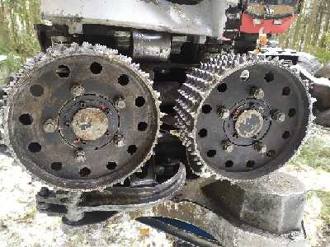
Rolki
Rolki to potoczna nazwa zestawu hydromotoru o dużym momencie obrotowym z zamontowaną rolką posuwu. Rolki chodź okrągłe mają różną budowę.
Od całych wykonanych z metalu – tu różnice polegają na średnicy , szerokości i kształcie bieżni, po rolki metalowo-gumowe. Każdy z producentów chce osiągnąć najlepsze dopasowanie rolki do kształtu drzewa. Głowice zazwyczaj mają dwie lub cztery rolki.
Przy czterech rolkach dwie są zamontowane na stałe , a dwie otwierają się i zamykają , tak jak noże dodatkowo ruchem po lekki łuku, prostopadle do ramy głowicy. Ruch po łuku ma zapewnić dopasowanie do drzewa bez względu na jego średnicę.

Slide 8
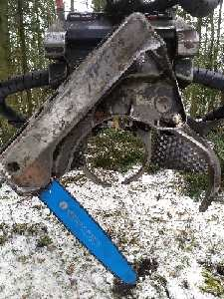
Piła
Piła to kolejna potoczna z nazw. Za nią się kryje układ cięcia. Składa się z hydromotoru szybkobrotowego napędzającego łańcuch, prowadnicy i łańcucha z jego napinaczem oraz systemu smarowania łańcucha. Zestaw ten posiada także czujniki położenia prowadnicy. Wychył prowadnicy realizowany jest hydraulicznie, najczęściej za pomocą siłownika.

Slide 9
Blok zaworowy
Blok zaworowy mieści się z tyłu głowicy jego zadaniem jest sterowanie każdej z funkcji. Otwierania/zamykania noży , rolek, sterowania piłą , siłą docisków , pozycją głowicy. Do bloku zaworowego dostarczany jest olej z pompy harwestera i przez układ zaworów różnego typu dostarczany do siłowników i hydromotorów, czyli w/w funkcji. Sterowanie blokiem odbywa się z komputera głowicy za pomocą modułów. Są dwa podstawowe sygnały elektryczne dostarczane do zaworów bloku. Jest to sygnał 1/0 (ON/OFF) i proporcjonalny (PWM) Pomimo różnic w budowie sterowania głowic , w zależności od producenta , wyjście sygnałowe jest takie samo czyli on/off i pwm.

Slide 10
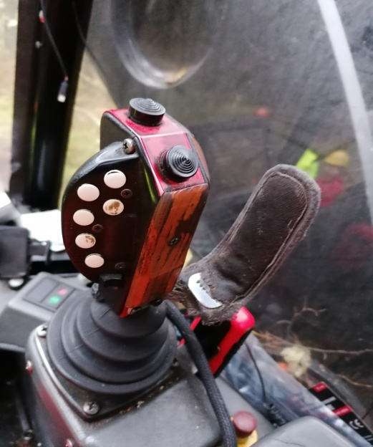
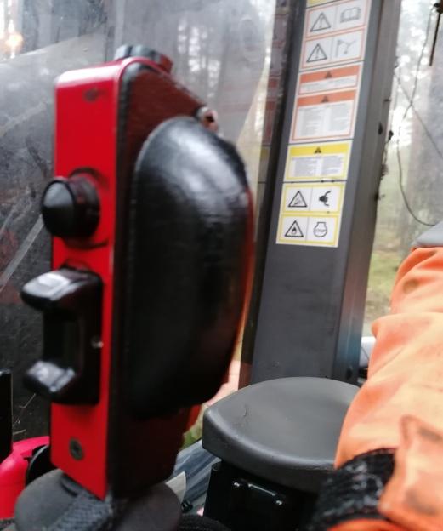
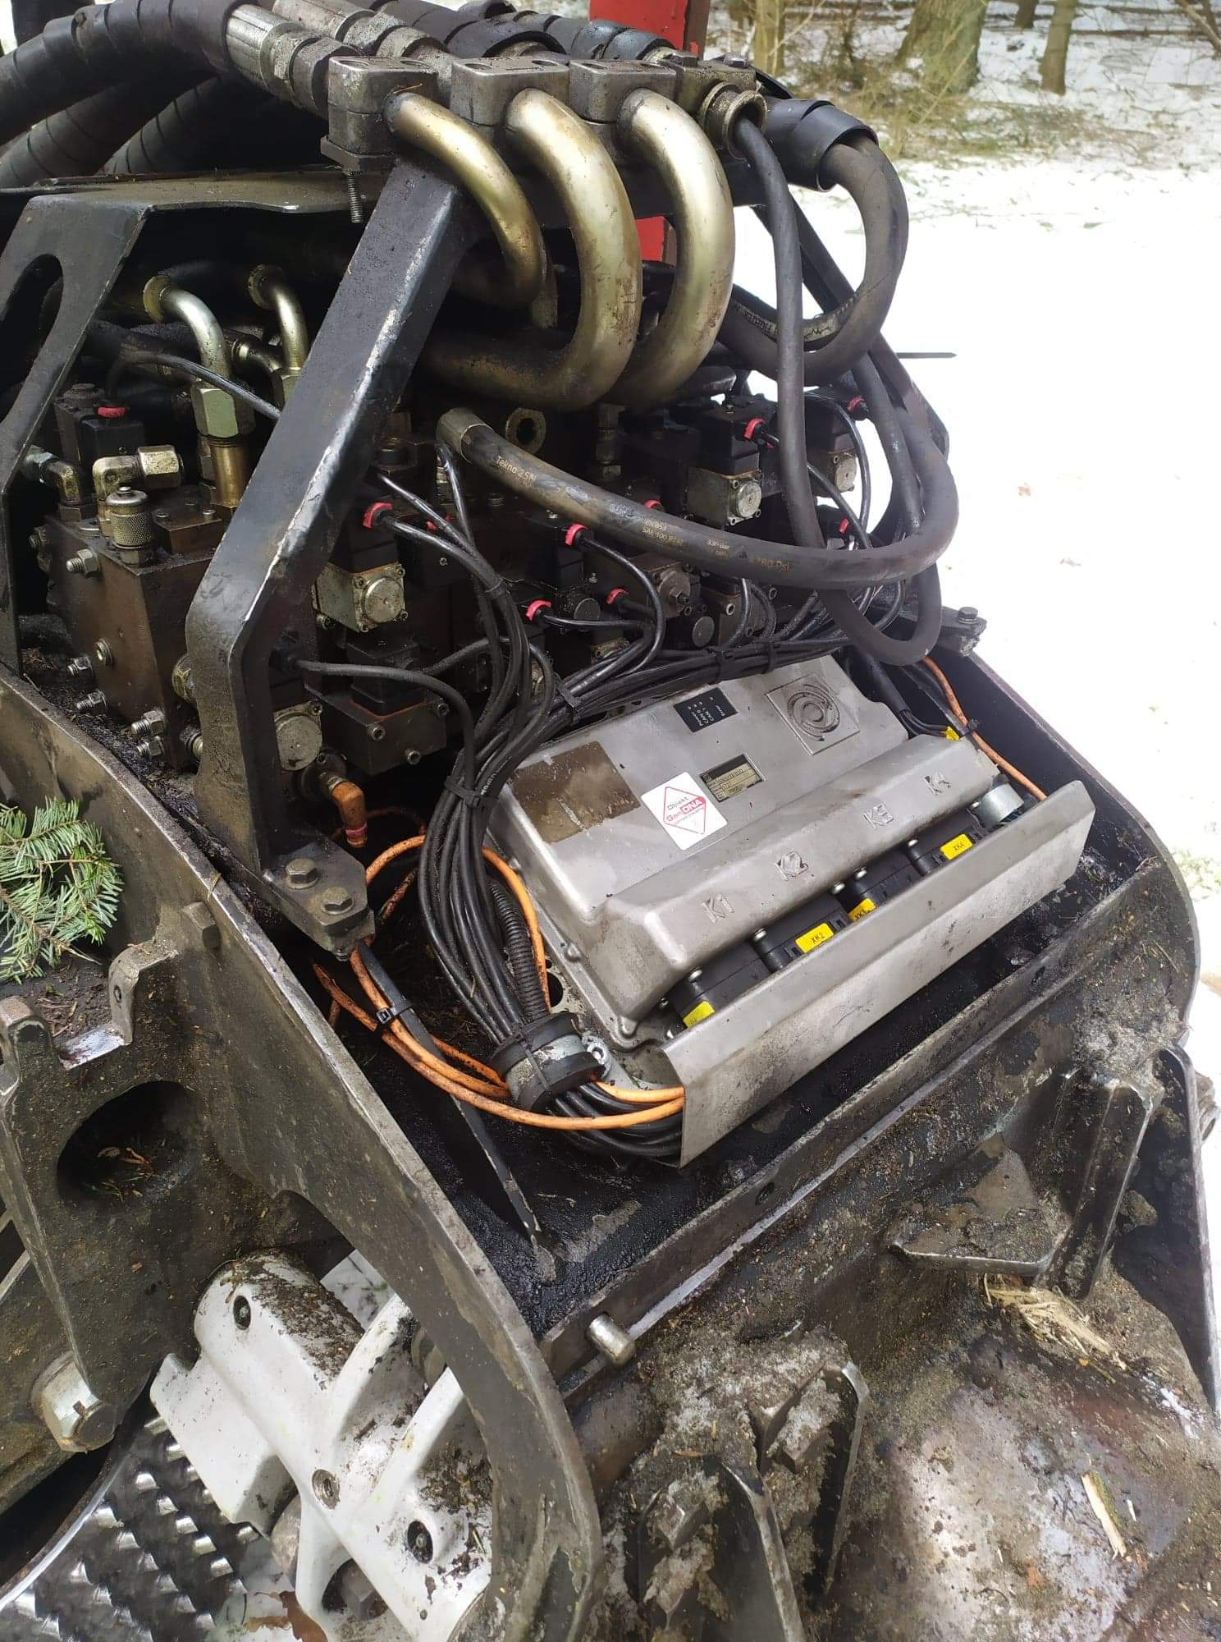
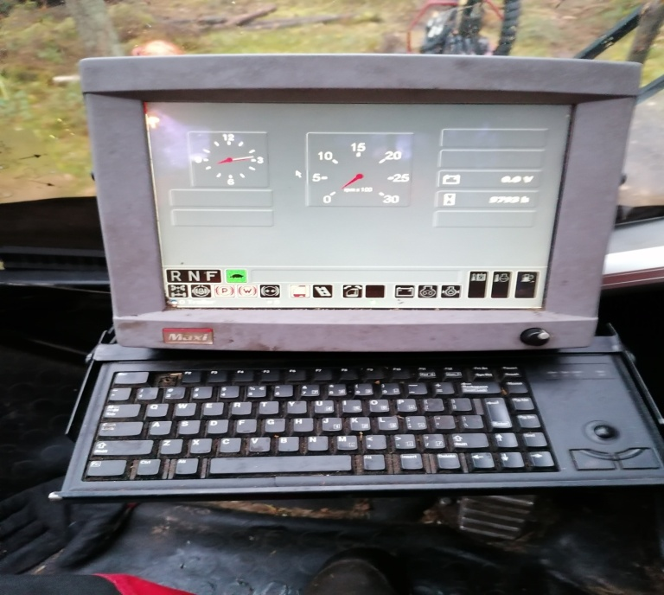
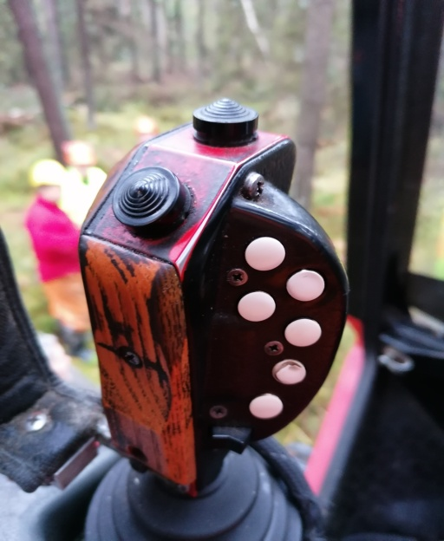
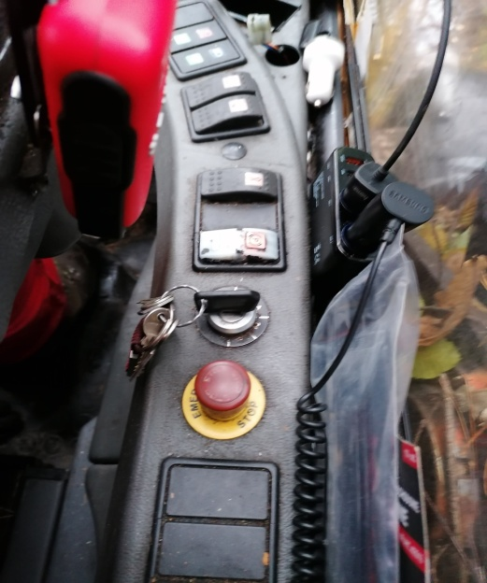
Moduły
Moduły – ich zadanie polega na zbieraniu informacji z czujników , kodowanie ich i wysyłanie do komputera. Po przeanalizowaniu informacji , dane wracają do modułów są rozkodowywane i przekazywane do bloku zaworowego głowicy. Co producent to inny system sterowania, czyli możemy mieć w głowicy np 5 modułów , a możemy mieć jeden. Natomiast sam zakres wykonywania funkcji jest taki sam. Działają podobnie.

Slide 11
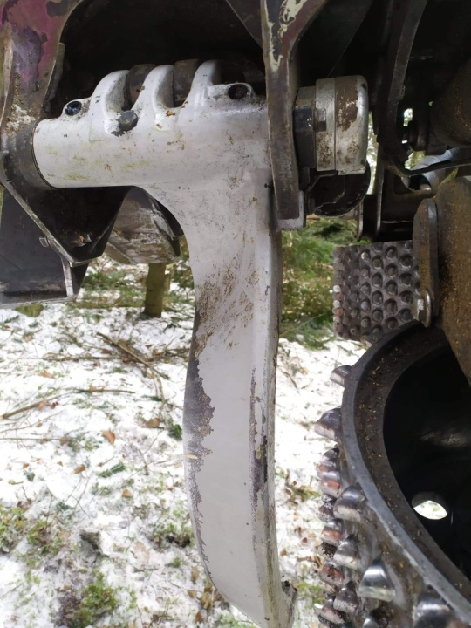
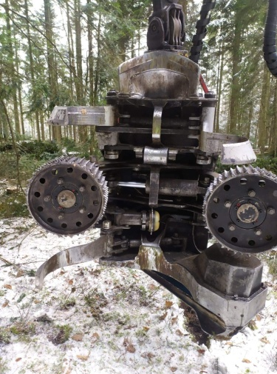
Czujniki
Czujniki elementy elektroniczne do pomiaru ustawień noży , długości , piły. Zwykle są to enkodery lub czujniki indukcyjne. Są także czujniki ciśnienia oleju w bloku zaworowym. Czujniki ciśnienia służą do kontrolowania ustawień zaworów proporcjonalnych oraz kontroli ciśnień w bloku. W sytuacjach ekstremalnych jest zatrzymywany wydatek z pompy żeby nie uszkodzić bloku zaworowego.
Najważniejszym elementem systemu głowicy jest algorytm oprogramowania. Nie jest to panel który widzi operator , czyli wyświetlacz na którym pokazywana jest długość, średnica gdzie można modyfikować ustawienia. Panel powiązany jest oczywiście ściśle z algorytmem i tworzy to razem oprogramowanie głowicy. Oprogramowanie przez interfejsy wejść i wyjść odczytuje dane z czujników rozmieszczonych na głowicy i po przeanalizowaniu steruje zaworami w głowicy. Operator oczywiście ma możliwość ręcznego sterowania zachowaniem głowicy za pomocą przycisków , aby dostosować je najlepiej dla każdego drzewa. Jeśli “sztuka” ma krzywizny , jest oblodzona, bez ręcznej korekty nie przejdzie przez głowice. Każdy z producentów stosuje swoje oprogramowanie EPEC Herman, DASA, TimberMatic, Opti etc. Z punktu widzenia użytkownika (panelu operatora) są zmienione , mają dodatkowe opcje. Natomiast sama zasada działania jest bardzo podobna. Odczytać informacje o drzewie w głowicy i najlepiej dostosować parametry głowicy.
URZĄDZENIE POMIAROWE
1
1 Czujniki pomiaru średnicy

Slide 13
Odczyt informacji / parametrów
Odczyt informacji odbywa się z czujników rozmieszczonych na głowicy. Są dwa podstawowe rodzaje czujników enkodery i czujnik indukcyjne. Enkodery to czujniki ruchu obrotowego. Przy obrocie generują impulsy elektryczne, które odczytywane są przez oprogramowanie. Dla przykładu jeden pełen obrót to 360 impulsów, może być ich więcej lub mniej. Generowania przez enkoder dwóch przebiegów pozwala określić kierunek obrotu. Stosowane są do pomiaru średnicy do pomiaru długości oraz do wychyłu piły lecz nie zawsze. Czujnik indukcyjny działa na zasadzie reakcji na zbliżenie do metalu. Czyli zmienia swój stan z niskiego na wysoki 0/1 lub odwrotnie. Tu mamy dwa podstawowe typy NO i NC (normalnie otwarty i normalnie zamknięty). Czujnik ciśnienia działa na zasadzie zmiany wartości napięcia na wyjściu w zależności od podanego ciśnienia. Zmiana napięcia jest liniowa lub logarytmiczna.
W/w czujniki są powszechnie stosowane w automatyce przemysłowej. Jeśli ktoś nie usunął oznaczeń z czujników możemy je zakupić na wolnym rynku. Może się okazać że enkoder z naszej głowicy od pomiaru długości, jest także używany w przemyśle spożywczym w maszynie do butelkowania.

Slide 14
Średnica – enkodery są montowane przy nożach głowicy. Tu jest różnie. Mogą być dwa i wtedy na każdym z noży jeden (wyciągana jest średnia), może też być tylko jeden enkoder. W zależności od producenta umieszczane są przy nożach dolnych lub górnych. Samo umiejscowienie też jest różne. Mogą występować w o sworzniu lub napędzane za pomocą zębatki , a umiejscowione w osobnej obudowie. Rozwiązanie drugie jest wygodniejsze w serwisowaniu , ale bardziej podatne na uszkodzenia.
Pomiar długości – enkoder zamontowany w kółko pomiarowe. Kółko/zębatka pomiarowe jest umiejscowione w środkowej części głowicy. Jest dociskane do powierzchni drewna i obraca się wraz z jego przesuwem. Jest dociskane hydraulicznie, tak żeby dopasować się do krzywizn. W sam układ docisku wchodzi dodatkowo sprężyna jako kompensator. Kółko przy obalaniu drzewa jest automatycznie chowane żeby nie uległo uszkodzeniu jeśli nastąpi przekręcenie drzewa.
Sterowanie piłą – enkoder przy osi montażu prowadnicy lub dwa czujniki indukcyjne. Enkoder odczytujący położenie prowadnicy pozwala na ustawienie opcji wysuwania prowadnicy tylko do średnicy odczytanej przez pomiar średnicy. W efekcie pozwala to zaoszczędzić czas , gdyż prowadnica nie musi wysuwać się przez cały swój zakres, a tylko na grubość drewna. Gdy są tylko czujniki indukcyjne, które odczytują pozycję “piła w domu” i “piła max”, przy trybie automatycznego cięcia operator musi ręcznie chować piłę żeby zaoszczędzić czas, olej i paliwo. Pozycja głowicy – najprościej mówiąc chodzi o określenie w jakiej pozycji jest głowica, pion , czy poziom. Nie każda z głowic co ma, bo może odbywać się to programowo , jeśli występuje realizowane jest za pomocą czujnika indukcyjnego.
Realizowanie funkcji:
Noże
Noże – sterowanie nimi odbywa się za pomocą zaworów proporcjonalnych. Dzięki nim zmienia się ich docisk , praktycznie nigdy nie jest stały. Zależy od średnicy , rodzaju drewna, czynników atmosferycznych. Operator może ręcznie podczas automatycznej pracy nimi sterować lekko otwierać i zamykać jeśli wymaga tego kształt drzewa.
Rolki
Rolki – tak jak noże sterowane są proporcjonalnie jeśli chodzi o docisk. Drugą rzeczą jest tzw. posuw, czyli obracanie się rolek. Obrót jest oczywiście dwukierunkowy. Głównym parametrem sterowania rolek jest odczyt długości z kółka pomiarowego. Także odczyt średnicy może mieć znaczenie jeśli chcemy np zrealizować funkcję taką że do średnicy 30 cm tniemy kawałki 2,4 m , a poniżej tej średnicy 1,2 m. Dla uproszczenia odnieśmy się tylko do długości. W momencie zadania np 120 cm kłoda jest przesuwana z dużą prędkością , przy ok 105 cm zwalnia prędkość , tak żeby wyhamować na 120 cm. Zawsze określana jest tolerancja ciecia minimalna to ok 3 cm. Czasy na wyhamowanie sterowane są z oprogramowania głowicy i są wynikiem zmiennych , takich jak wcześniej czyli: średnicy, rodzaju drewna. Tu także operator może po wyhamowaniu zmienić położenie kłody w głowicy ( tył , przód) .To charakterystyczne “pikniecie” jakie można usłyszeć w kabinie harvestera , jest zasygnalizowaniem osiągnięcia zadanego punktu.
Piła
Piła – uruchamiana ręcznie bądź automatycznie. Sterowanie także proporcjonalne daje możliwość regulacji siły dociskania do powierzchni drewna, także wynikające ze zmiennych z czujników. Innym zaworem jaki jest zastosowany w układzie piły to zawór odpowiedzialny za naciąg łańcucha. Tutaj jednak jest zazwyczaj zawór przelewowy ze stałym nastawem ok 20 bar. Do tego dochodzi smarowanie łańcucha, Odbywa się także różnie w zależności od producenta. Najczęściej spotykanym rozwiązanie to takie że piła wracając do pozycji “w domu” zaciąga przy pomocy specjalnego siłownika ” rodzaj strzykawki” dawką oleju ze zbiornika umieszczonego w głowicy. Wysuwając się wstrzykuje olej do rowka prowadnicy. Przy tym układzie smarowania przy siłowniku są zastosowane zawory kierunkowe, aby olej się nie cofał. Często ulegają zabrudzeniu dlatego olej nie jest podawany.
Każda głowica się obraca praktycznie w 100% przypadków za pomocą rotatora. Jest to rodzaj silnika hydraulicznego łopatkowego w specjalnej obudowie. Łączy on żuraw z zawiesiem głowicy. Przy zawiesiu rotatora umieszcza się tarczki hamulca , które niwelują wahania głowicy wzdłużne i poprzeczne.

Slide 15
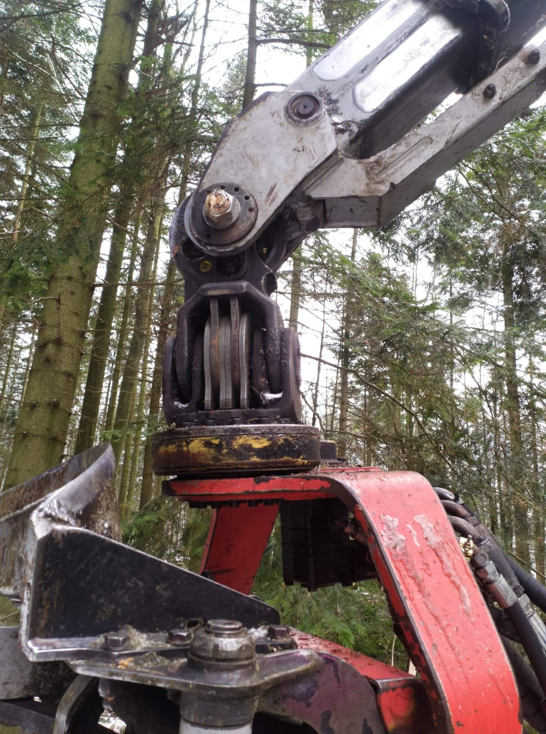
Przegub krzyżowy służy do zamocowania głowicy na żurawiu hydraulicznym, rotator umożliwia jej obrót względem osi prostopadłej do podłoża, zaś wieszak ramy pozwala na zmianę jej położenia z pionowego na poziome. W warunkach polskich praktycznie nie wykorzystuje się systemu zawieszenia bocznego (stosowanego np.: w głowicach ścinkowych) pozwalającego na sztywne ustawienie położenia głowicy względem żurawia.
Głowice harwesterowe używane w Polsce zazwyczaj „wiszą” na końcu żurawia, mając możliwość swobodnego wahania się w zależności od sposobu obciążenia jej drzewem. Zbyt swobodne wahania są jednak niewskazane ze względu na trudności z przystawieniem takiej głowicy do drzewa i dlatego powszechnie stosowane są hamulce wahań głowicy (fot.). Takie hamulce są zazwyczaj zintegrowane z przegubem krzyżowym lub rotatorem i mogą być jedno- lub dwutarczowe. W ciężkich modelach głowic hamulce działają w dwóch płaszczyznach wzajemnie prostopadłych, w modelach średniej wielkości stosuje się hamulce działające tylko w jednej płaszczyźnie, zaś w modelach najlżejszych (zwykle także najmniejszych) rezygnuje się z hamulców zupełnie.
2
1
3
4
Przegub krzyżowy wyposażony w hamulce stabilizujące położenie głowicy w dwóch płaszczyznach:
1 - tarcze hamulcowe
2 - przegub krzyżowy
3 - rotator
4 - wieszak ramy

Slide 16
Zespół tnący (fot.) znajduje się na dole głowicy ustawionej pionowo i składa się z silnika hydraulicznego, piły łańcuchowej, prowadnicy, wychwytnika piły łańcuchowej, układu smarowania, siłownika hydraulicznego nadawania siły posuwu oraz układu regulacji napięcia piły łańcuchowej. Budową układ ten zbliżony jest do układu tnącego stosowanego w łańcuchowych pilarkach spalinowych (przenośnych). Wyjątek stanowi mechanizm nadawania siły posuwu, która w pilarkach pochodzi z rąk operatora lub wynika z siły ciężkości maszyny. W głowicach harwesterowych elementem nadającym siłę posuwu najczęściej jest siłownik hydrauliczny. Nadaje on prowadnicy prędkość kątową posuwu wynoszącą około 2,5rad/s.
Zespół tnący głowicy harwesterowej:
1 - wychwytnik piły łańcuchowej
2 - obsada prowadnicy wraz z układem napinania piły łańcuchowej
3 - silnik hydrauliczny napędu piły łańcuchowej,
4 - prowadnica,
5 - łańcuch,
6 - siłownik hydrauliczny wychyłu piły

Slide 17
Odmienna sytuacja jest w przypadku zespołu okrzesującego. Jakość okrzesywania stanowi w warunkach polskich największy problem, z którym zmierzyć się muszą użytkownicy maszyn leśnych. Wynika to przede wszystkim z charakterystyki (budowy) drzew rosnących w naszym kraju. Dominująca w Polsce sosna. Dlatego właśnie w warunkach polskich decydujące znaczenie ma odpowiednio dobrany kąt skrawania noża. Uzyskanie znacznej siły posuwu walców zależy głównie od możliwości zapewnienia im dużej siły docisku do drewna oraz dużej powierzchni ich styku z drewnem. Aby to zrealizować, producenci wyposażają swoje głowice w 2 do 4 walców posuwowych. Dwa walce stosują w swoich głowicach np. firmy LogSet i Valmet, jednak ich ustawienie względem obrabianego drzewa jest odmienne. Walce w głowicach firmy LogSet poruszają się cały czas w płaszczyźnie równoległej do osi podłużnej głowicy, natomiast w głowicach produkcji Valmet'a w płaszczyźnie prostopadłej do tej osi.
1
fot. Walce posuwowe w głowicy firmy Valmet

Slide 18
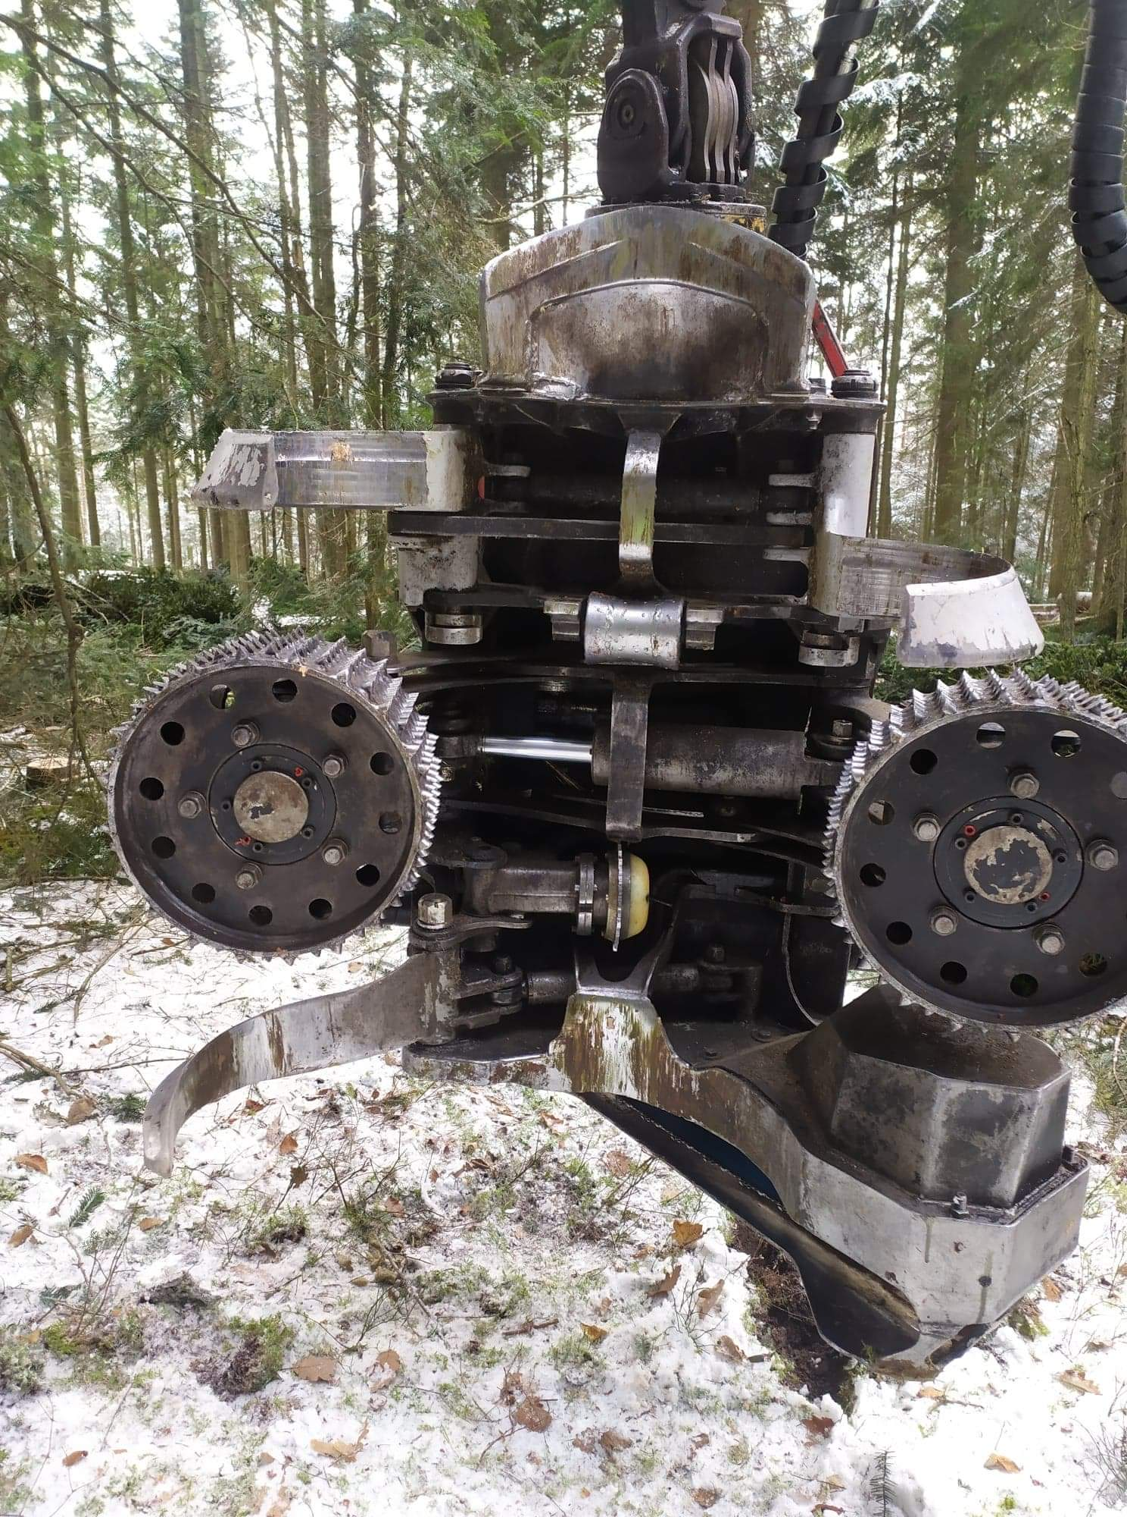
Rozwiązanie drugie jest lepsze, gdyż w poziomej pozycji głowicy (w czasie okrzesywania) drzewo jest własnym ciężarem dociskane do walców, co znacznie polepsza ich wzajemny kontakt. W głowicach firmy Ponsse stosowane są trzy walce - dwa, tak jak w głowicach Valmet'a i jeden stały w osi głowicy (fot). Firma John Deere stosuje w swoich głowicach cztery walce, przy czym dwa walce ruchome, jak w Valmet i Ponsse, a dwa kolejne są stale ustawione pod pewnym katem względem siebie w osi głowicy i połączone ze sobą przekładnią zębatą(fot.).
1
2
fot. Walce posuwowe w głowicy firmy Valmet:
1 - kółko pomiarowe długości sortymentu
2 - zespół dwóch walców ruchomych

Slide 19
DZIĘKUJEMY ZA UWAGĘ
Opracowała:
SPECTRA Katarzyna Stępień
Specjalista ds. szkoleń
inż. MAGDALENA CZECHOWICZ
Przy udziale instruktora

Slide 20
LITERATURA I ŻRÓDŁA POMOCNICZE
Aniszewska m., brzózko j., Skarżyski j. (2011): Harwestery do pozyskiwania drewna stosowane w polskich lasach. Część 2. głowice harwesterowe.
Technika Rolnicza Ogrodnicza Leśna 2/2011. Poznań.
długosiewicz L., grzebieniowski w. (2009): Porównanie wybranych technologii pozyskania drewna pod względem wydajności i kosztów. Inżynieria Rolnicza 8(117). Kraków 2009.
Gazeta leśna
FIRMYLESNE.pl
www.gospodarkalesna.pl/glowica-harvesterowa/
TECHNIKA ROLNICZA OGRODNICZA LEŒNA 2/2011

